Slide 1
主日信息
Sunday Sermon

Slide 2

一加一大於二
Creating Synergy
波特蘭靈糧堂
August 4, 2019

Slide 3
那時，米甸人、亞瑪力人，和東方人都聚集過河，在耶斯列平原安營。耶和華的靈降在基甸身上，他就吹角；亞比以謝族都聚集跟隨他。 他打發人走遍瑪拿西地，瑪拿西人也聚集跟隨他；又打發人去見亞設人、西布倫人、拿弗他利人，他們也都出來與他們會合。
(士師記 Judges 6:33-35)

Slide 4
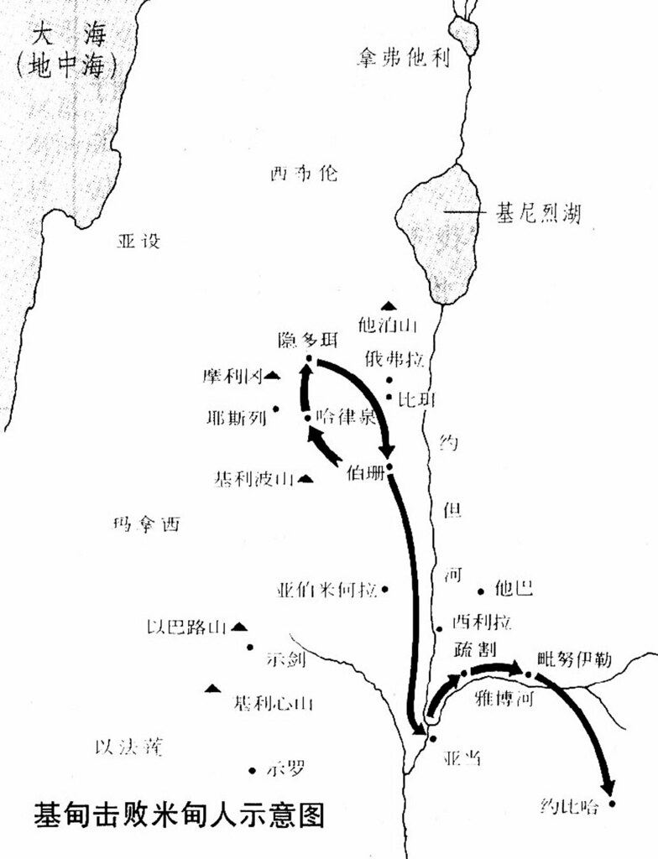
拿弗他利
西布倫
亞設
東瑪拿西
哈律泉
耶斯列
瑪拿西
以法蓮

Slide 5
三百人就吹角，耶和華使全營的人用刀互相擊殺，逃到西利拉的伯‧哈示他，直逃到靠近他巴的亞伯‧米何拉。以色列人就從拿弗他利、亞設，和瑪拿西全地聚集來追趕米甸人。 (士師記 Judges 7:22-23)

Slide 6
基甸打發人走遍以法蓮山地，說：「你們下來攻擊米甸人，爭先把守約旦河的渡口，直到伯‧巴拉。」於是以法蓮的眾人聚集，把守約旦河的渡口，直到伯‧巴拉，捉住了米甸人的兩個首領：一名俄立，一名西伊伯；將俄立殺在俄立磐石上，將西伊伯殺在西伊伯酒醡那裡；又追趕米甸人，(士師記 Judges 7:24-25)

Slide 7
拿弗他利
西布倫
亞設
東瑪拿西
耶斯列
瑪拿西
以法蓮

Slide 8
以法蓮人對基甸說：「你去與米甸人爭戰，沒有招我們同去，為甚麼這樣待我們呢？」他們就與基甸大大地爭吵。 (士師記 Judges 8:1)
Now the Ephraimites asked Gideon, “Why have you treated us like this? Why didn’t you call us when you went to fight Midian?” And they challenged him vigorously.

Slide 9
基甸對他們說：「我所行的豈能比你們所行的呢？ 以法蓮拾取剩下的葡萄不強過亞比以謝所摘的葡萄嗎？ 神已將米甸人的兩個首領俄立和西伊伯交在你們手中；我所行的豈能比你們所行的呢？」基甸說了這話，以法蓮人的怒氣就消了。
(士師記 Judges 8:2-3)

Slide 10
回答柔和，使怒消退；言語暴戾，觸動怒氣。智慧人的舌善發知識；愚昧人的口吐出愚昧。
(箴言 Proverbs 15:1-2)
A gentle answer turns away wrath, but a harsh word stirs up anger.
The tongue of the wise adorns knowledge, but the mouth of the fool gushes folly.

Slide 11
一加一大於二
不要忽略或掩蓋情緒和問題
力求面對面的溝通連結
習慣棘手對話時不舒服的感受
真誠地傾聽、選擇和善
設立屬神的自我價值的界線
尋求協同效應而非改變對方

Slide 12
“When dealing with people, let us remember we are not dealing with creatures of logic. We are dealing with creatures of emotion.”
「當我們處理與人有關的問題時，要切記自己並不是在與理性的受造物互動，而是在與充滿情緒的受造物互動。」 ─ Dale Carnegie

Slide 13
「夫妻可以愛火重燃」
要勇敢面對冰山底下的問題
夫妻要先恩典、後真理
夫妻要先有親密關係、後工作

Slide 14
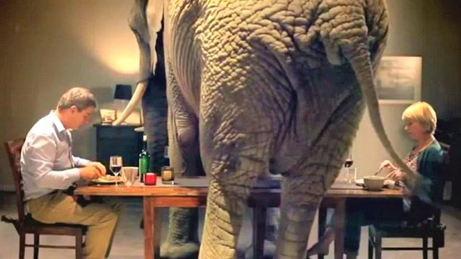
“Elephant in the room”

Slide 15
一加一大於二
不要忽略或掩蓋情緒和問題
力求面對面的溝通連結
習慣棘手對話時不舒服的感受
真誠地傾聽、選擇和善
設立屬神的自我價值的界線
尋求協同效應而非改變對方

Slide 16
溝通的管道與果效
文字 ─ 7%
語調 ─ 38%
身體語言 ─ 55%

Slide 17
一加一大於二
不要忽略或掩蓋情緒和問題
力求面對面的溝通連結
習慣棘手對話時不舒服的感受
真誠地傾聽、選擇和善
設立屬神的自我價值的界線
尋求協同效應而非改變對方

Slide 18
未曾聽完先回答的，便是他的愚昧和羞辱。(箴言 Proverbs 18:13)
To answer before listening—
that is folly and shame.

Slide 19
先訴情由的，似乎有理；但鄰舍來到，就察出實情。
(箴言 Proverbs 18:17)
In a lawsuit the first to speak seems right, until someone comes forward and cross-examines.

Slide 20
生死在舌頭的權下，喜愛它的，必吃它所結的果子。
(箴言 Proverbs 18:21)
The tongue has the power of life and death, and those who love it will eat its fruit.

Slide 21
一加一大於二
不要忽略或掩蓋情緒和問題
力求面對面的溝通連結
習慣棘手對話時不舒服的感受
真誠地傾聽、選擇和善
設立屬神的自我價值的界線
尋求協同效應而非改變對方

Slide 22
Synergy 協同效應
取得對自己最好的結果
委身追求對方最大利益

Slide 23
一加一大於二
不要忽略或掩蓋情緒和問題
力求面對面的溝通連結
習慣棘手對話時不舒服的感受
真誠地傾聽、選擇和善
設立屬神的自我價值的界線
尋求協同效應而非改變對方

Slide 24
回應詩歌
「從破碎到自由」

Slide 25
Play video
「從破碎到自由」

Slide 26

同領聖餐 Holy Communion

